Slide 1
INVASÃO AO RIO DE JANEIRO
Jonathan do Ouro 248364 Giovanni Mesquita Micaroni 231702

Slide 2
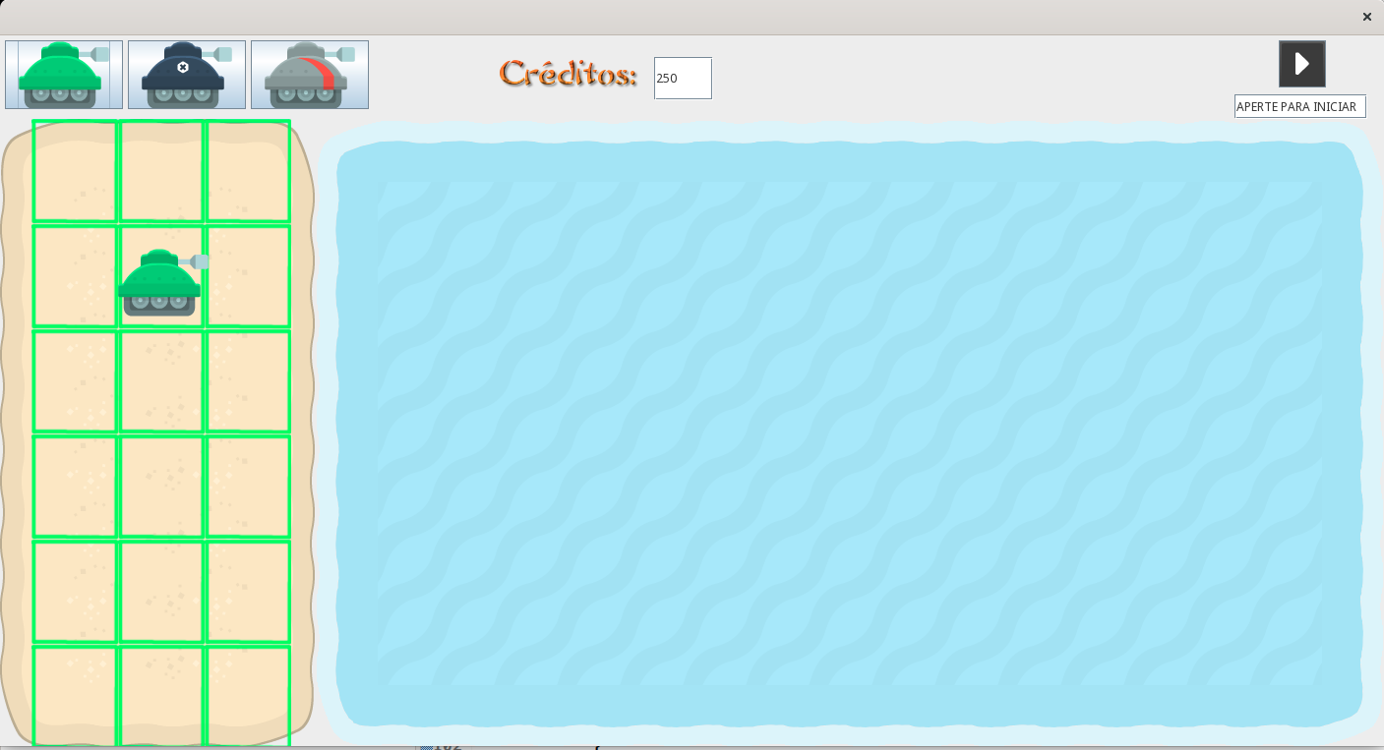

Slide 3
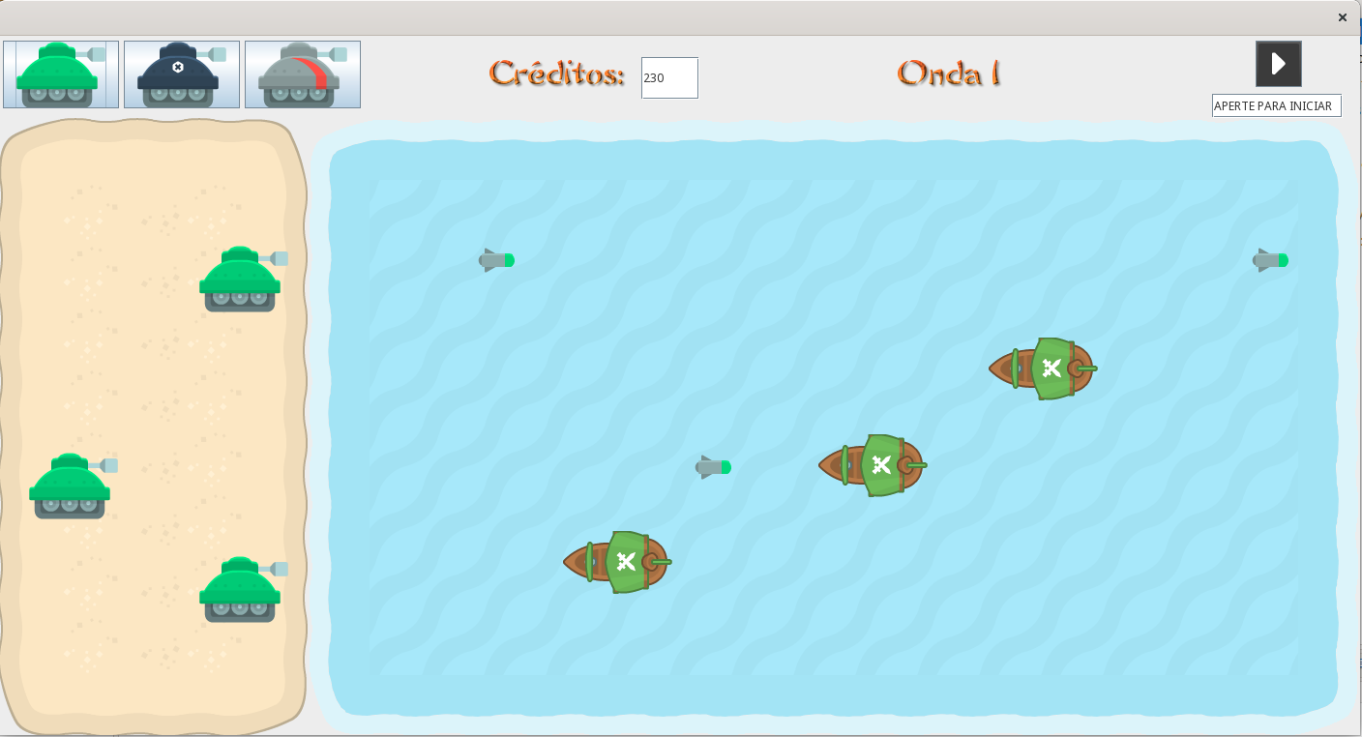

Slide 4
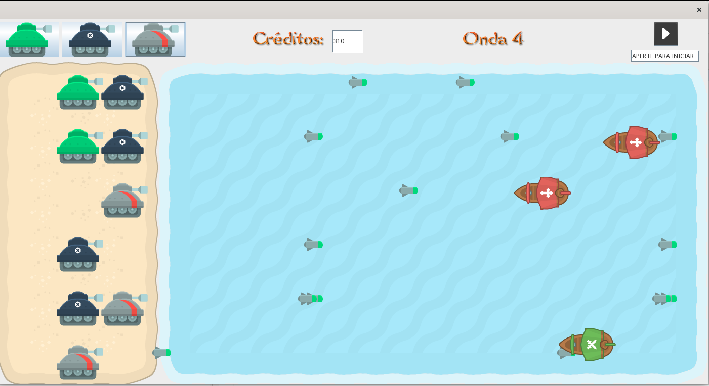

Slide 5
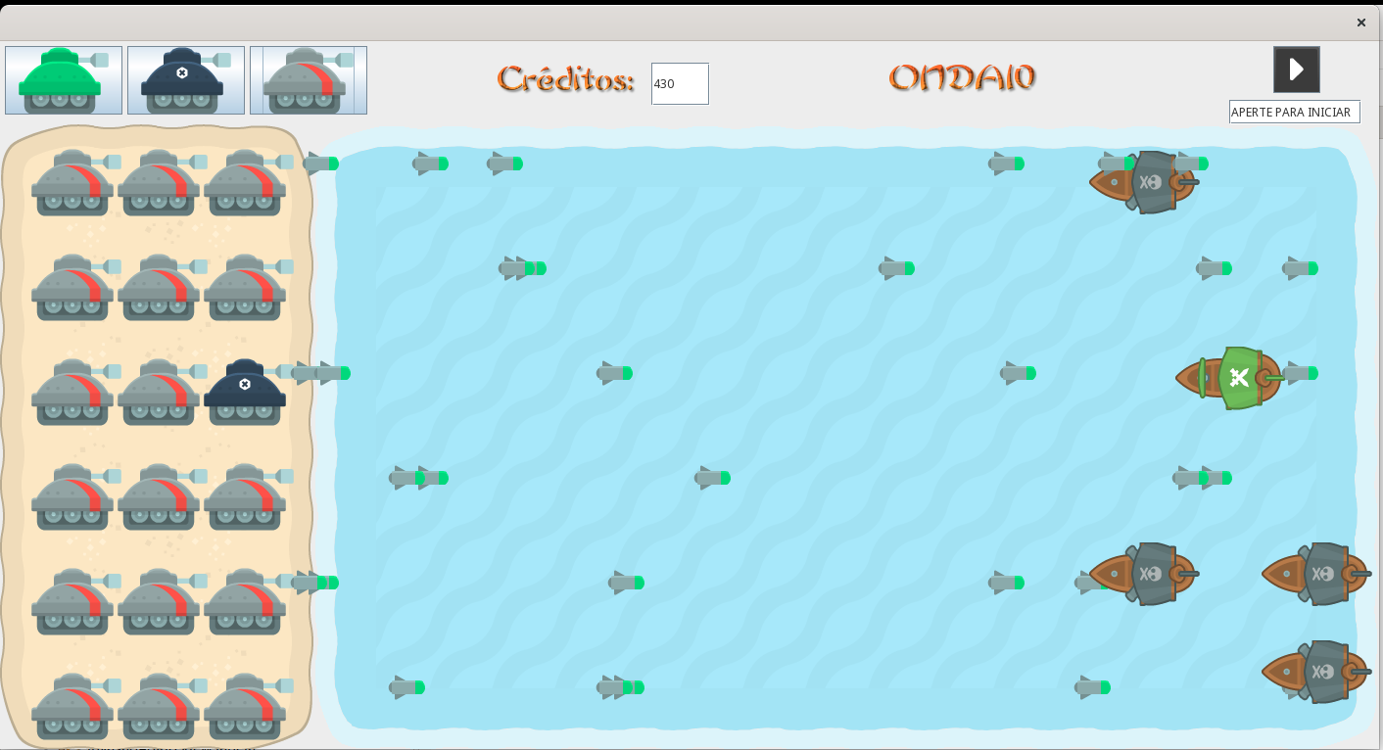

Slide 6
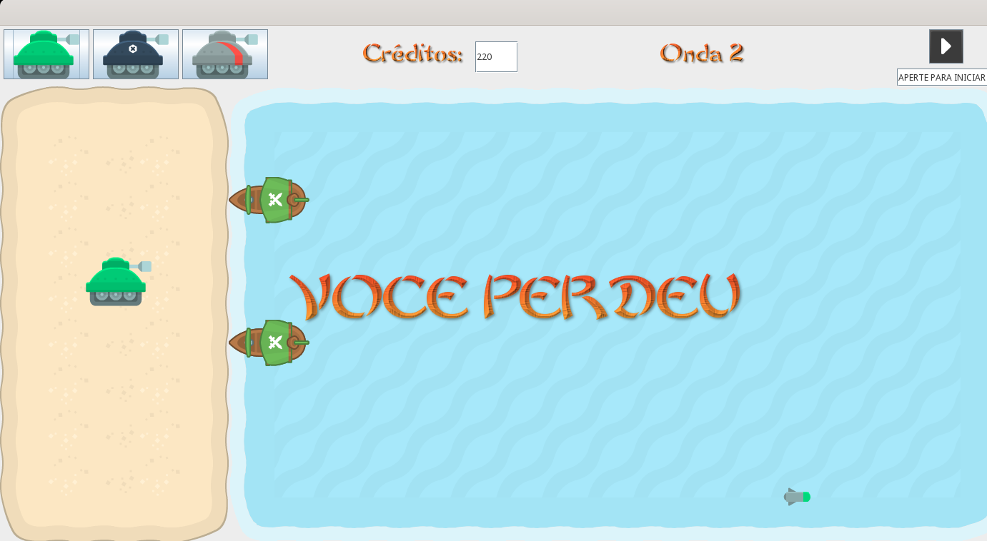

Slide 7
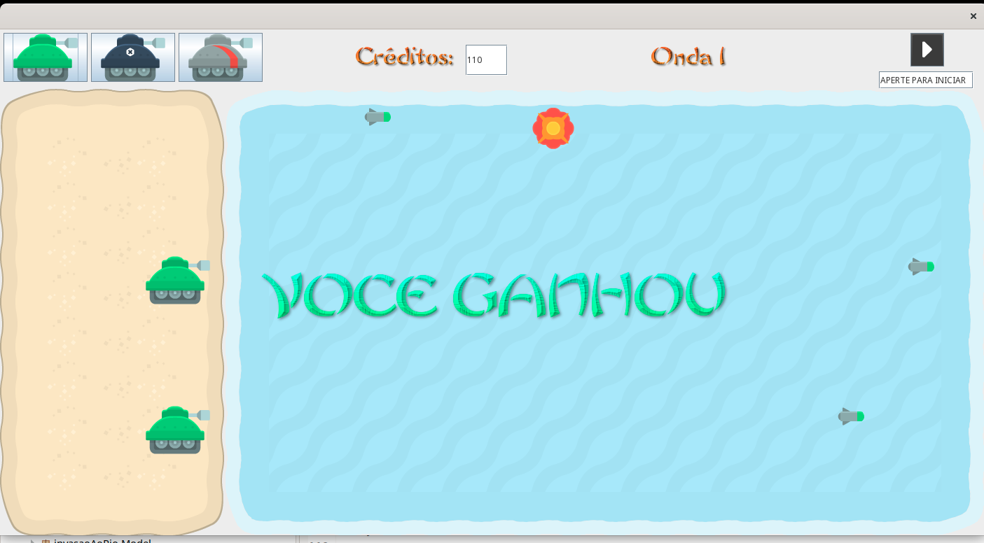

Slide 8
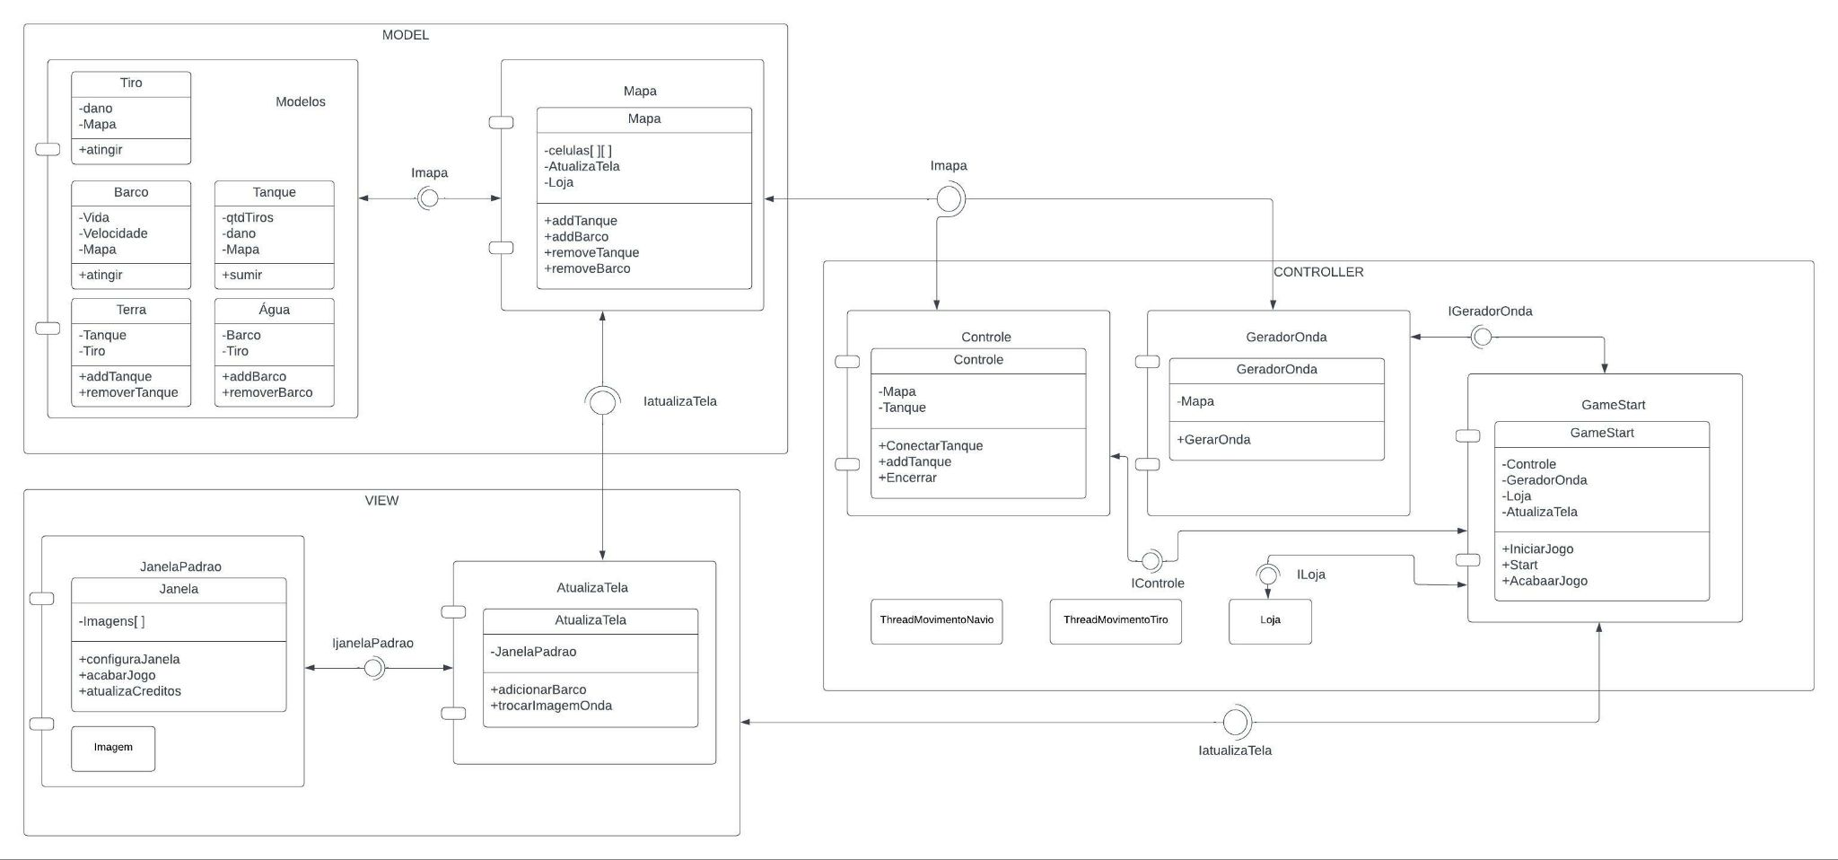
Arquitetura

Slide 9
Model

Slide 10
Controller

Slide 11
View

Slide 12
Arquitetura

Slide 13
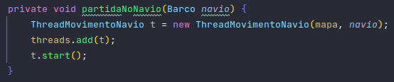
Threads

Slide 14
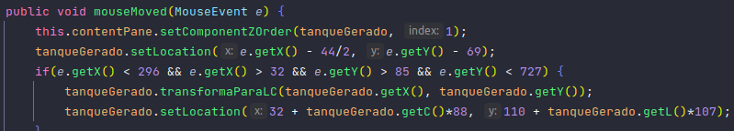
Eventos

Slide 15

Strategy

Slide 16
Adaptabilidade

Slide 17
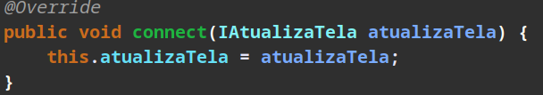
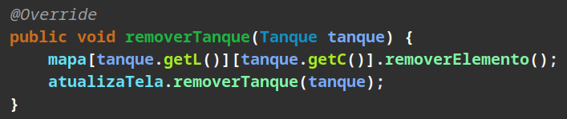
Padrão Observer
Dentro da classe Mapa:

Slide 18


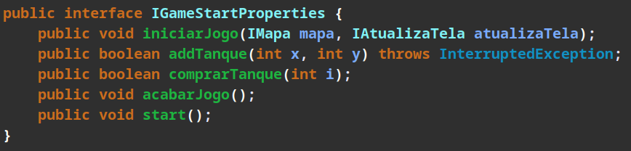
Componentes

